Slide 1
NORMAS DE EXPRESIÓN, CITACIÓN, REFERENCIACIÓN Y TÉCNICAS DE ESTUDIO
Generalidades de las normas de citación y referenciación bibliográfica.
Ing. Janneth Nina

Slide 2
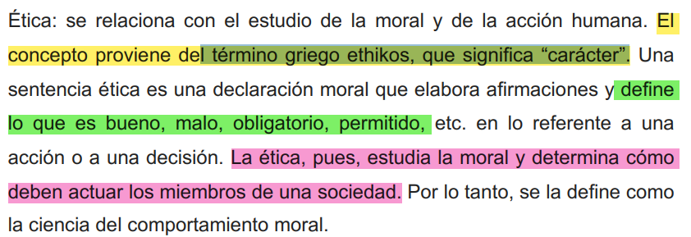
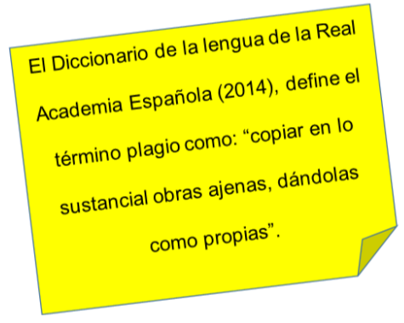
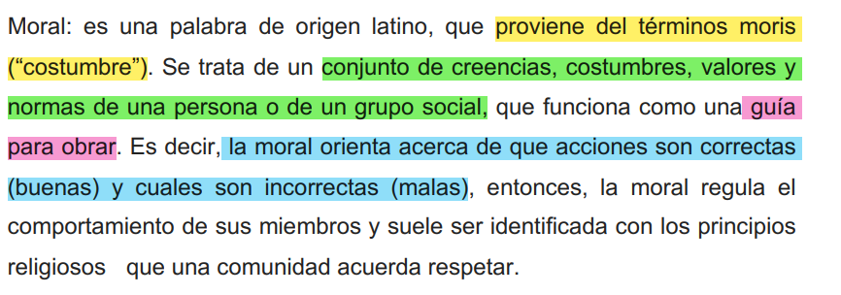
Ética y Plagio
CONCEPTO

Slide 3
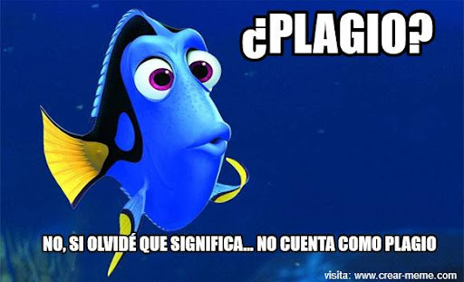
Análisis
Ilustración 1.
Plagio
Se comete plagio deliberadamente o sin intensión, pues existe desconocimiento o uso inapropiado de las normas, sin embargo, en ambos casos este acto se convierte en fraude por lo que, de acuerdo a las leyes de cada Estado o institución educativa, la persona que cometa plagio puede ser sancionada administrativamente o incluso penalmente. Recordemos este principio de derecho: “desconocimiento de la Ley no exime de culpa al infractor”

Slide 4
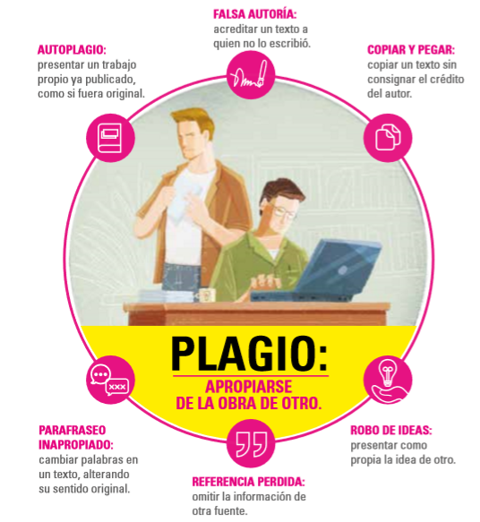
Tipos de plagio
Instrucciones:
Escuha y observa los ejemplos de cada tipo de plagio aplicados en una hoja nueva de word.
Estas acciones son justamente las que no debes hacer en tus trabajos.
Fuente: Universidad Autónoma de México (2018)

Slide 5
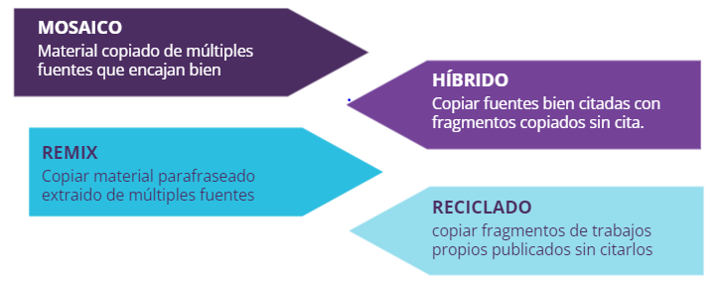
Otras formas de plagio
Los siguientes tipos plagio son un desglose del tan conocido copia y pega ¿A qué refieren estas tipologías?
(TurnitinLATAM, s.f.)
Notes:
https://www.eltelegrafo.com.ec/noticias/columnistas/15/glas-el-plagiador (caso Glass)

Slide 6
Consecuencias del plagio
Anulación del trabajo e suspensión de grados
Acciones legales, multas o penalizaciones
Pérdida de credibilidad de la institución al que representa
Efectos negativos en el desarrollo de una sociedad, pérdida de economía y cultura
Notes:
https://plag.co/plagiarism/consequences-of-plagiarism.php

Slide 7
Entonces, ¿qué hacemos para evitar el plagio?
Para evitar el plagio, cada vez que utilices lo que ha dicho alguien o cuando resumas o parafrasees información encontrado en libros, artículos o páginas web, debes indicar siempre la fuente mediante una cita dentro del texto y su correspondiente referencia en el apartado de bibliografía, que se suele colocar al final del trabajo.
Veamos el documento ejemplo que nos comparte nuestra docente, ella buscará información respecto al tema “El potencial del meme”
Instrucciones:
Observa cada paso que ella realiza para obtener información
Presta atención a la escritura de los párrafos (número de líneas, paréntesis, número de hojas, tipo de letra, presentación)
Luego podrás responder algunas preguntas que se planteen.

Slide 8
¿Qué es parafrasear?
Según la Enciclopedia Online (2018); “El parafraseo, también conocido como paráfrasis, es el uso de las palabras propias para resumir o explicar lo dicho por alguien más o por otro texto”, La palabra “parafrasear” es derivado del vocablo griego cercano o próximo, este término hace referencia en la comunicación a similar o parecido, por ello, se dice que una de las formas de evitar plagio es buscando sinónimos a las palabras originales mencionadas por el autor o a su vez mediante el cambio de sintaxis.

Slide 9
¿Qué es la sintaxis?
La sintaxis es “el modo en que se combinan las palabras y los grupos que estas forman para expresar significados, así como las relaciones que se establecen entre todas esas unidades”. Estos criterios ayudan a que un párrafo sea entendible para el lector. (Diccionario de la Real Academia Española, s.f.)

Slide 10
Ejercicios para discutir
Instrucciones:
Descarga la presentación power point y leer los diferentes casos.
Con tu equipo de trabajo, discute y elige la respuesta correcta a cada caso.
En una presentación de power point, menciona las razones que justifican tu respuesta elegida.
Envía la actividad a tu plataforma virtual.
Tu docente elegirá aleatoriamente a un participante del equipo para responder a una pregunta.

Slide 11
Casos para discutir
You can enter a subtitle here if you need it

Slide 12
Casos para discutir
You can enter a subtitle here if you need it

Slide 13
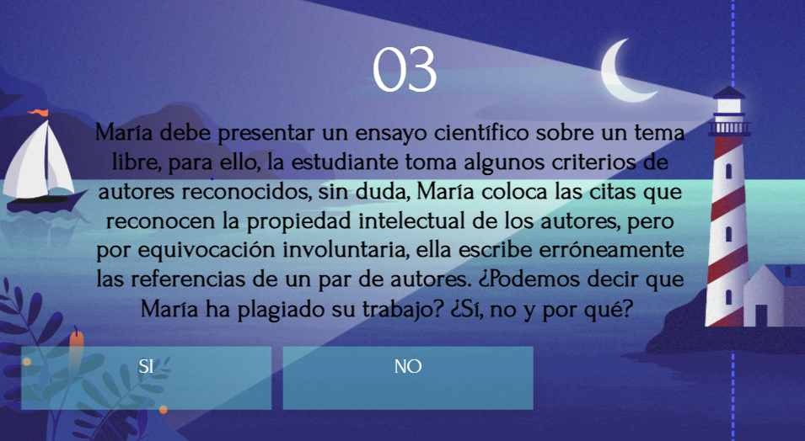
Casos para discutir

Slide 14
Casos para discutir

Slide 15
Casos para discutir

Slide 16
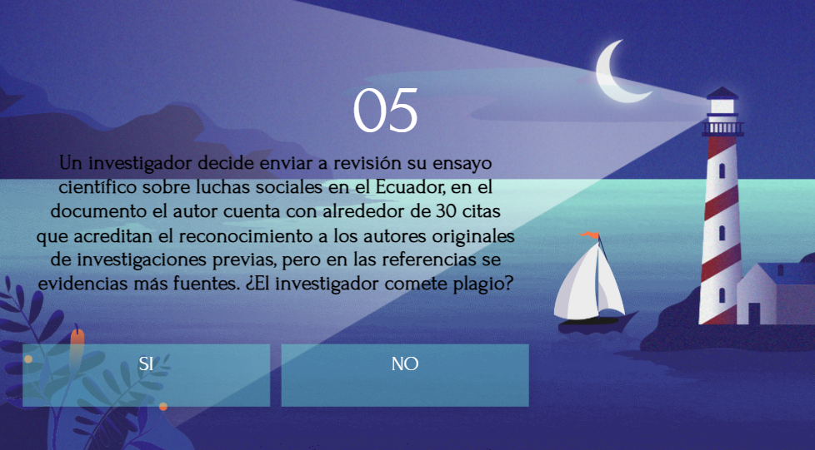
Casos para discutir

